Slide 1
基于谐振电路的固态Marx发生器的多级电压顶降补偿
2021年第七届全国脉冲功率会议
上海理工大学，电气工程系
饶俊峰，博士、副教授
2021.10.11

Slide 2
目录
1、研究现状
2、固态Marx多级电压补偿
3、实验结果与分析
4、总结

Slide 3
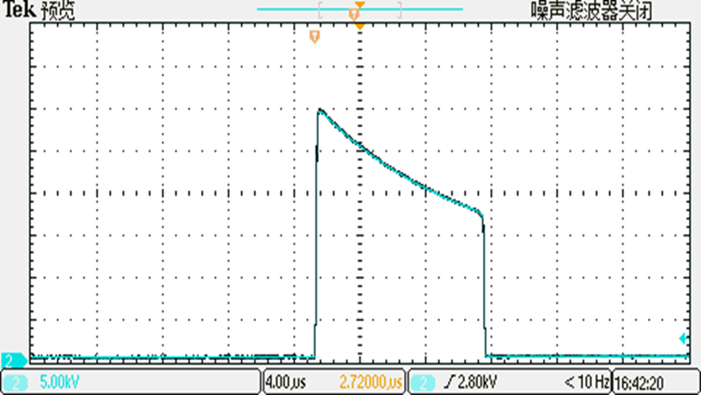
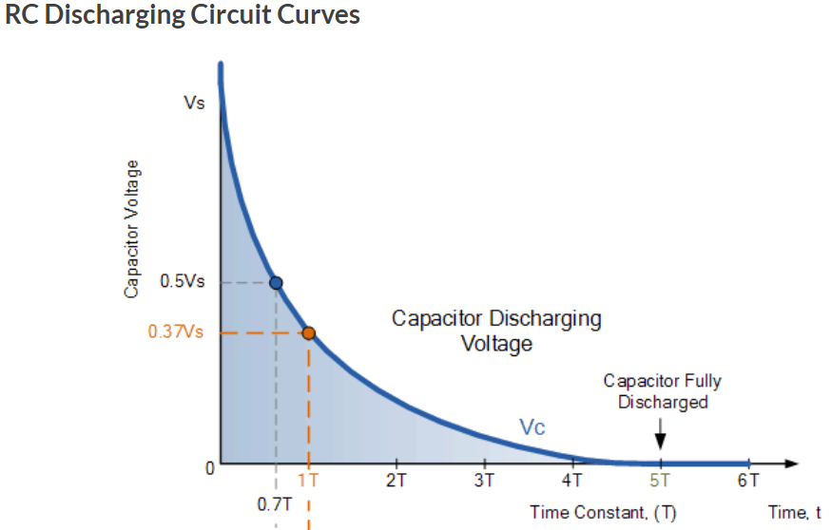
1 研究现状
顶降原因：电容储能衰减/RC
应对措施：增大电容量
脉冲电容器：重、大、贵
电压补偿、减小容量
Notes:
50nF/100kV

Slide 4
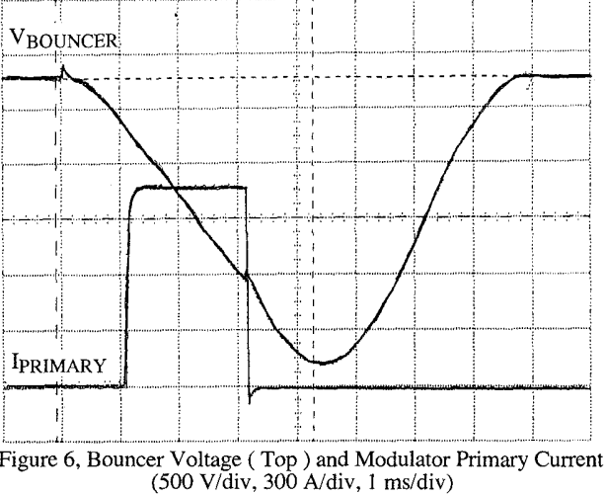
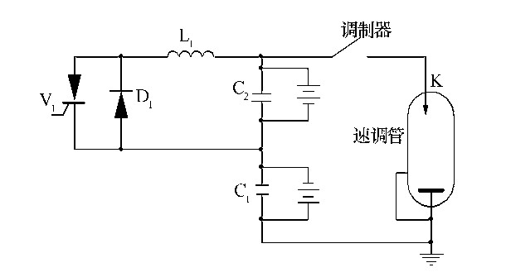
1 研究现状
1994年，美国费米国家实验室，“Bouncer”的辅助电路，使用一个额外的电容器和电感器产生谐振，补偿放电电压顶降，需额外电源。
Pfeffer, H.; Bartelson, L.; Bourkland, K.; Jensen, C.; Kerns, Q.; Prieto, P.; Saewert, G.; Wolff, D. In A Long Pulse Modulator For Reduced Size And Cost, Twenty-First International Power Modulator Symposium, Conference, 27-30 June 1994; 1994; pp 48-51.

Slide 5
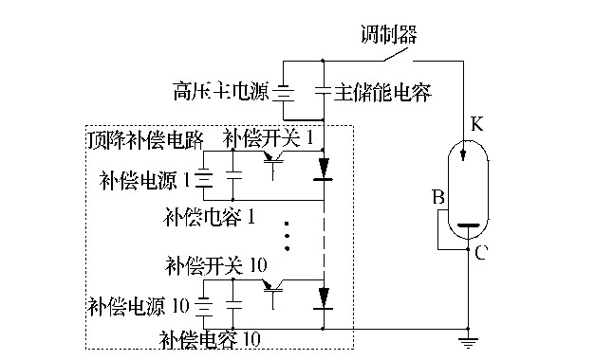
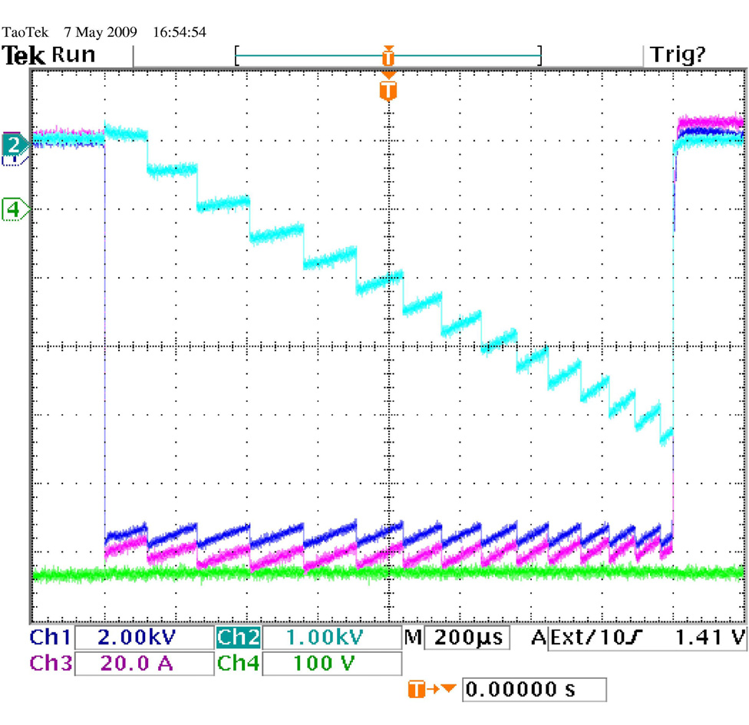
1 研究现状
2009年，T.Tang，C.Burkhart等，单极性Marx，使用多路电源给多路辅助独立单元充电，依次导通，分时补偿，实现了幅值11kV，40%掉落至粗调±5%、进一步调节±0.5%的顶降补偿。
T. Tang, C. Burkhart, and N. Nguyen, “A Vernier regulator for ILC Marx droop compensation,” in Proc. IEEE Pulsed Power Conf., Jun./Jul. 2009, pp. 1402–1405.

Slide 6
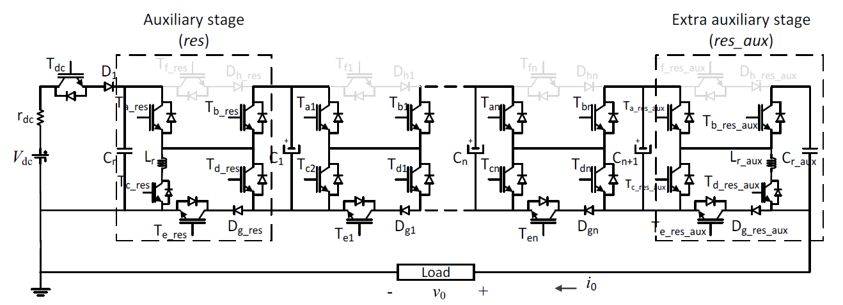
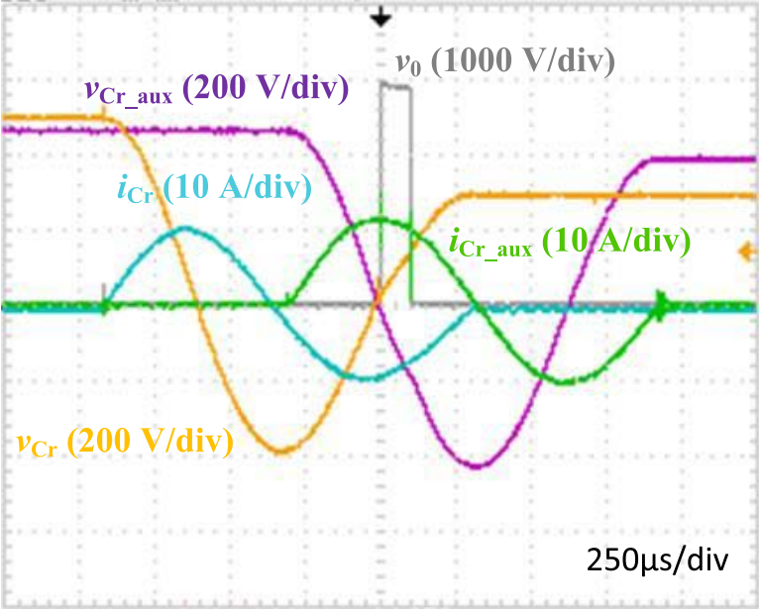
1 研究现状
2017年，Luís M.Redondo等，双极性，谐振型电压降补偿的方案，实现了1kV，脉宽100微秒，正负脉冲9.5ms弛豫时间，重频50Hz的双极性脉冲源10%的顶降补偿。
首尾两级补偿，能补偿的电压顶降受直流源输出限制，无法灵活应对负载的改变。
Canacsinh, H.; Silva, F. A.; Redondo, L. M.; Botelho, P., Increasing the voltage droop compensation range in generalized bipolar solid-state Marx modulador. 2017 IEEE 21st International Conference on Pulsed Power (PPC) 2017, 4 pp.-4 pp.

Slide 7
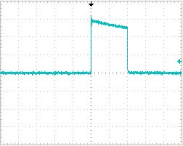

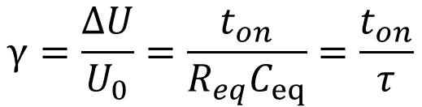
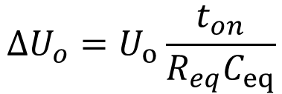

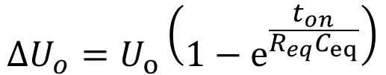
2 固态Marx多级电压补偿
Marx发生器
阻性负载
多级谐振
压降补偿
1000V/div
脉冲电压顶降$ΔU_{o}$
$$ΔU_{o}=U_{o}\left(1−ⅇ^{\frac{t_{on}}{R_{eq}C_{eq}}}\right)$$
50us/div
假定$t_{on}$＜＜ $R_{L}C_{eq}$，根据极限定义
$$ΔU_{o}=U_{o}\frac{t_{on}}{R_{eq}C_{eq}}$$
脉冲顶降率γ
$$γ=\frac{ΔU}{U_{0}}=\frac{t_{on}}{R_{eq}C_{eq}}=\frac{t_{on}}{τ}$$

Slide 8
2 固态Marx多级电压补偿
谐振压降补偿：利用电容器正弦电压波形的近线性部分，并使脉冲开始于零谐振电压。
sin(ωt) ≈ ωt ⇒ −π/6 < ωt < π /6.
Notes:
本方案原理与Redondo相同，不需额外充电源
改变是：所有补偿级都在低压侧；补偿级可叠加；可灵活应对负载改变

Slide 9
2 固态Marx多级电压补偿
补偿级结构简单，在正常级增加一个开关和谐振电感；
由于可以在低压侧设置补偿级，因此电气绝缘易于处理。

Slide 10
2 固态Marx多级电压补偿
充电过程
Notes:
补偿级电容Cres_{i} 不需要额外的辅助电源给其充电，与Marx主电容C_{i} 并联充电，只需一个直流源。

Slide 11
2 固态Marx多级电压补偿
谐振过程
Notes:
每个工作周期只进行单次谐振

Slide 12
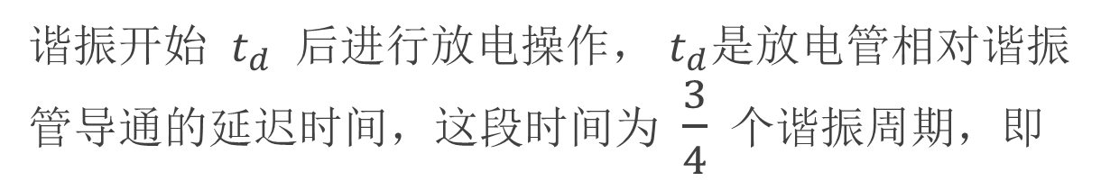
2 固态Marx多级电压补偿
放电过程
谐振开始 $t_{d}$ 后进行放电操作， $t_{d}$是放电管相对谐振管导通的延迟时间，这段时间为 $\frac{3}{4}$ 个谐振周期，即
Notes:
放电开始于谐振电容电压波形刚穿过坐标轴时；
放电期间谐振过程仍在持续。

Slide 13
2 固态Marx多级电压补偿
无谐振放电（无需补偿时）
补偿级可用于增加输出电压，只要充电完成后不导通谐振管，补偿级就相当于Marx电路在工作
Notes:
当负载阻值较高时，电压顶降可以忽略不计，不需要进行补偿。

Slide 14
2 固态Marx多级电压补偿
再充电
充电管再次导通，对放电波形进行“截尾”的同时，电路进入到下一个工作周期
Notes:
在放电脉冲后，即放电管关断后，关断谐振管Qres_{i}是安全的，因为Qres_{i}的续流二极管将会确保电流的连续性，电感上的能量会通过反并联体二极管回到电容中。

Slide 15
2 固态Marx多级电压补偿
控制时序
Qares_{i} Qa_{i} 为充电管；
Qbres_{i} Qb_{i} 为放电管；
Qres_{i} 为谐振管；
Notes:
Qares_{i} Qa_{i} 为充电管；
Qbres_{i} Qb_{i} 为放电管；
Qres_{i} 为谐振管；

Slide 16

3 实验结果与分析
2.5kV，带载400Ω
$C_{i}=1uF$ ,1%顶降需每级17μF
3级补偿
Notes:
谐振电容值为1 μF，谐振电感值为10 μH，谐振周期约为19.87 μs。电路工作在1 kHz频率。采用增大 $C_{i}$ 的方法时，由幻灯片2中式子倒推出所需的 $C_{i}$ 值，计算条件是使$ΔU_{o}$=1V，需150uF。

Slide 17


3 实验结果与分析
11kV，带载7kΩ
$C_{i}=1uF$ ,1%顶降需每级9μF
若增大 $C_{i}$ ,则需约为100 μF
4级补偿
4级补偿
Notes:
若增大 $C_{i}$ ,则需约为100 μF，1V。

Slide 18
3 实验结果与分析
级数比较
在添加了3级补偿后，输出电压波形达到平顶，而当谐振补偿级为4级时，补偿溢出。
Notes:
在添加了3级补偿后，输出电压波形达到平顶，而当谐振补偿级为4级时，补偿溢出。

Slide 19
3 实验结果与分析
级数选择
Notes:
脉宽决定了施加到放电脉冲上的谐振补偿电压。当补偿的谐振电压为近线性部分时，每级补偿电压为1/2V_{dc}，电压顶降除以每级补偿电压就得到了补偿级数，为了不使补偿溢出，对n_{res}取整。理想状态下，补偿进入放电脉冲的谐振幅值为充电电压的一半，但谐振回路内阻的存在限制谐振补偿方案效率，诸多手段被采取来降低内阻，使单谐振过程的谐振幅值尽可能高。

Slide 20
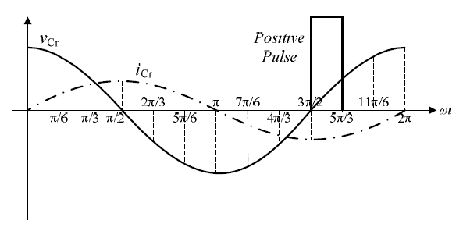
3 实验结果与分析
脉宽影响
谐振电压过零后的近线性部分补偿效果最佳，此后的部分可补偿到放电脉冲，但补偿效果略差。
谐振周期为19.87 μs （C=1 μF L=19.87 μH ）
谐振电压过零后的近线性部分（谐振周期的1/12）
实际可补偿的最长脉宽5μs（谐振周期的1/4）
Notes:
谐振周期为19.87 μs （C=1 μF L=19.87 μH ）
谐振电压过零后的近线性部分（谐振周期的1/12）
实际可补偿的最长脉宽5μs（谐振周期的1/4）

Slide 21
3 实验结果与分析
不补偿时，可作为普通级放电
增加输出电压值
Notes:
16级MARX输出10.5kV，充电后不导通谐振管，跳过谐振过程，4级补偿级作为MARX增加输出电压到13.3kV

Slide 22
4 总结
搭建了一台带四级基于谐振电路的补偿级的16级固态Marx发生器的实验样机。实验结果表明，通过对不同开关的精确控制，补偿了不同负载、不同脉宽下的脉冲电压顶降。
通过适当的补偿级数，可以灵活地补偿不同阻性负载上的电压顶降，且补偿级也可以作为正常级运行，此方案比单纯加大电容量降低电压顶降更高效、灵活。
基于谐振电路的补偿级结构简单，易于模块化。不需要辅助直流电源，由于可以在低压侧设置补偿级，因此电气绝缘易于处理。
选取谐振电容与Marx电容容值相等时，只需根据脉宽和频率的要求确定谐振电感即可。因此，谐振电路可以很容易设计。
只有当脉冲宽度小于谐振正弦电压的线性部分的持续时间时，才能获得满意的线性补偿。此外，脉冲重复频率也应低于谐振频率。如果存在多个补偿阶段，则所有补偿阶段必须同步运行。

Slide 23

感谢聆听，恳请批评指正！
饶俊峰，博士、副教授
上海理工大学电气工程系15821723687
raojunfeng1985@163.com

Slide 24
